Slide 1
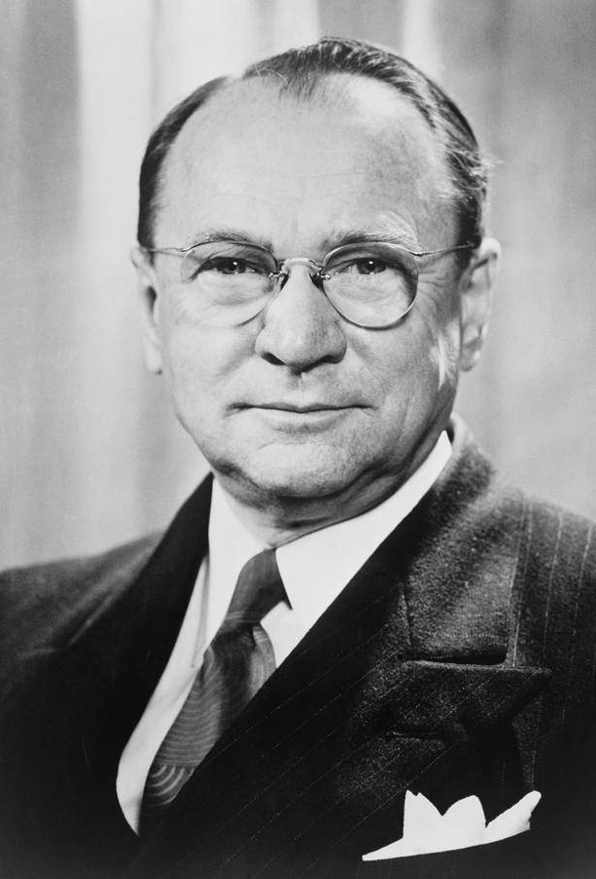
Владимир Козьмич Зворыкин и создание цветного телевидения

Slide 2
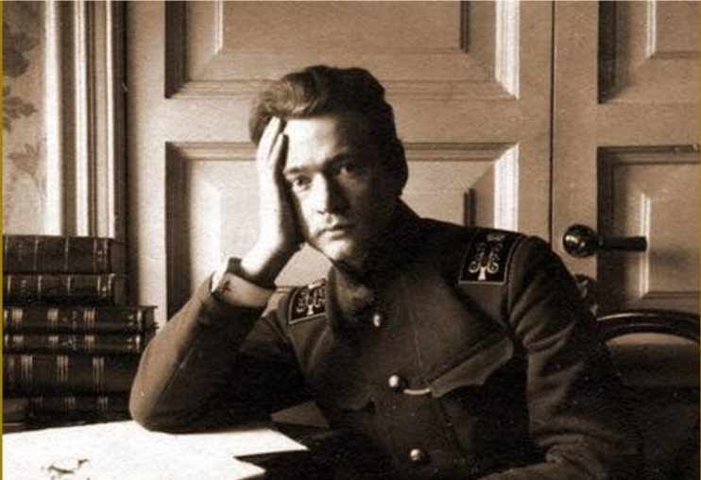
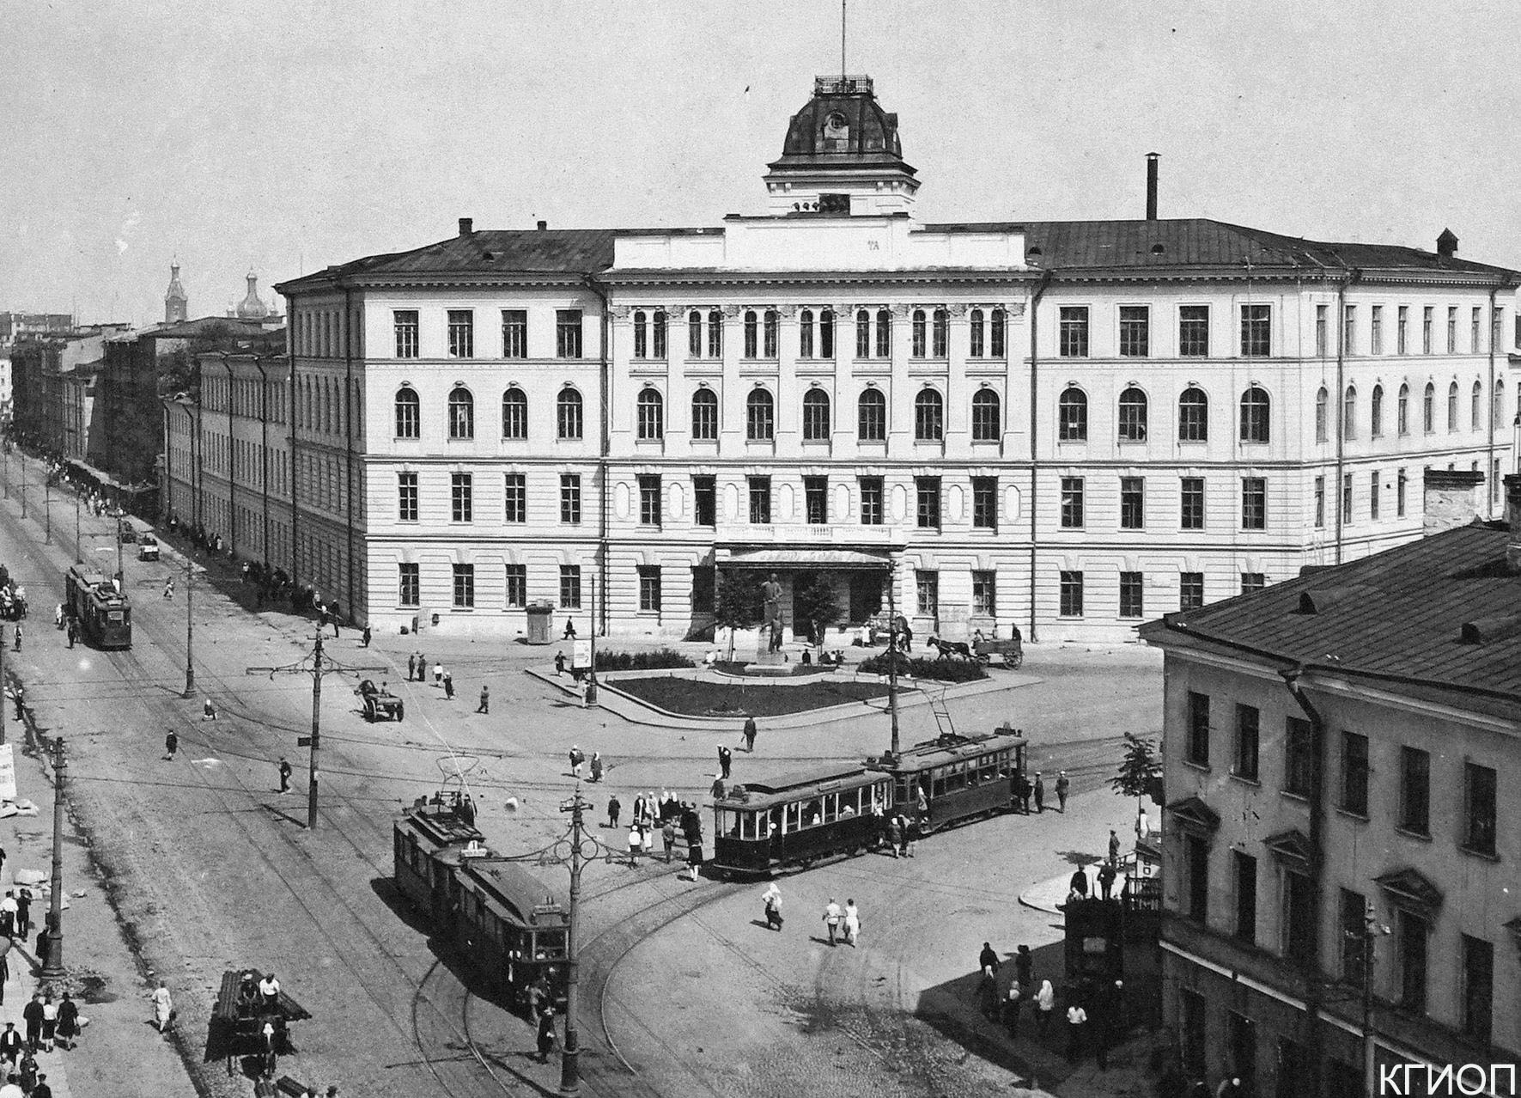
Образование

Slide 3
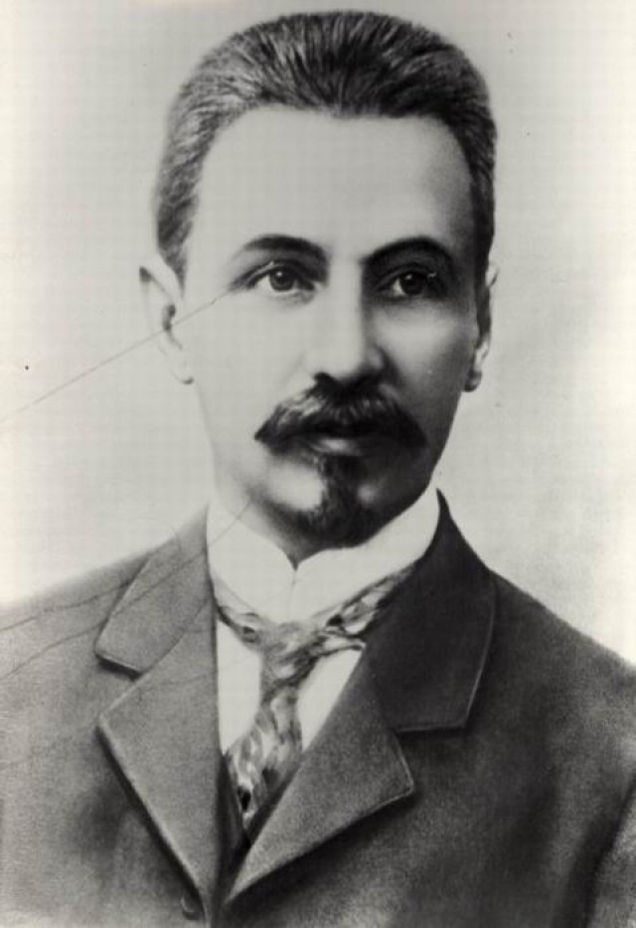
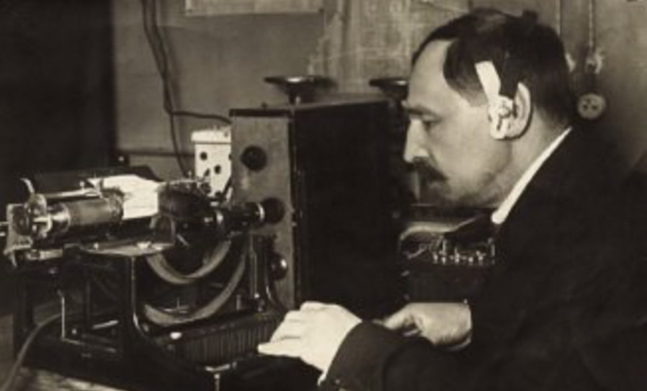
Знакомство с Б. Розингом
Борис Львович Розинг (1869 – 1933)

Slide 4
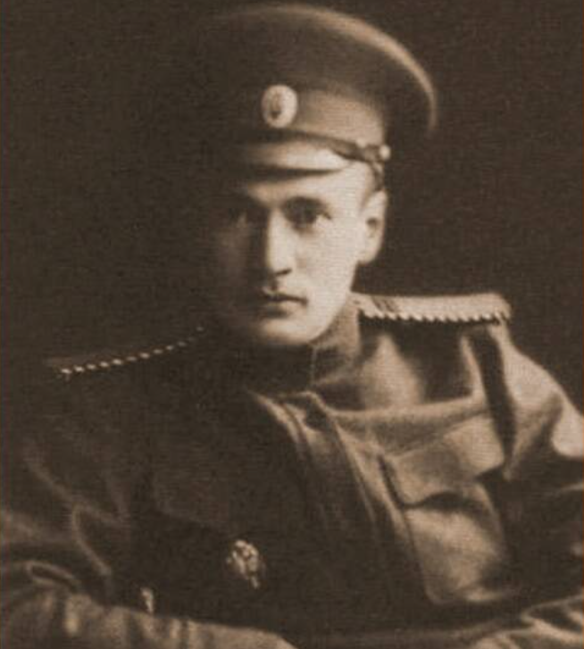
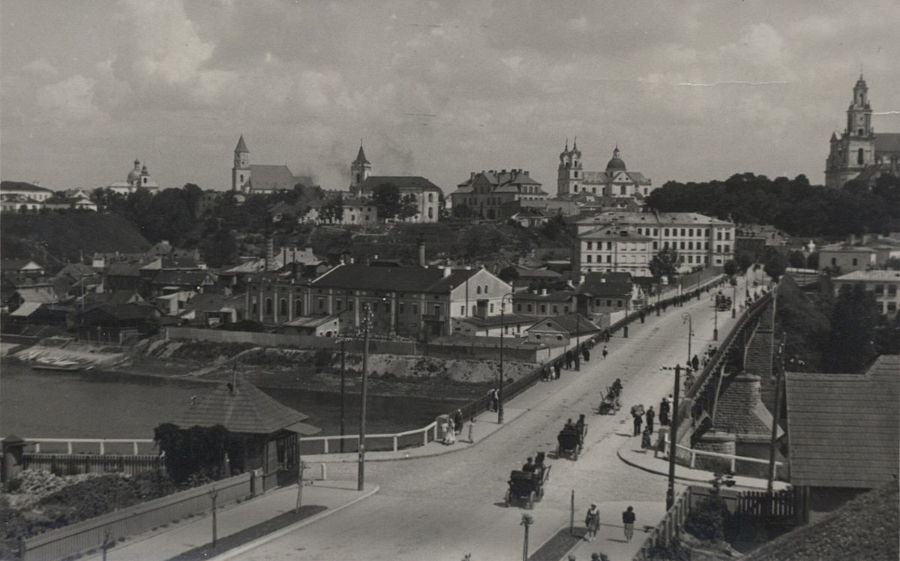
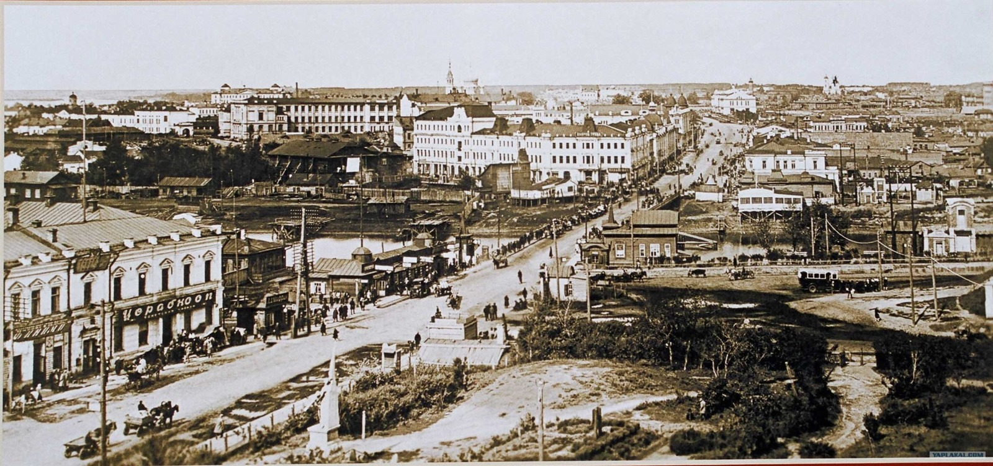
Служба в России
Гродно
Омск

Slide 5
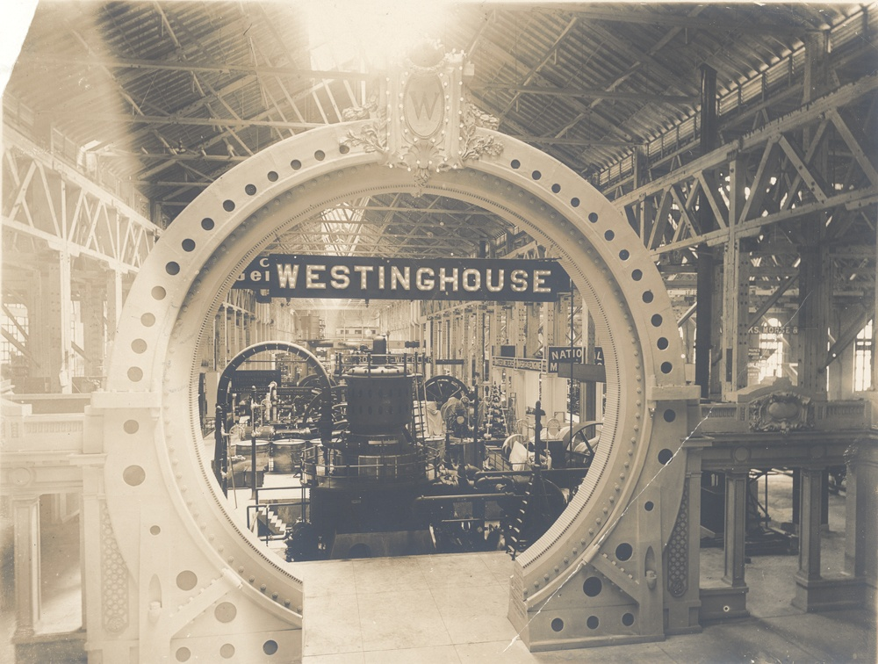
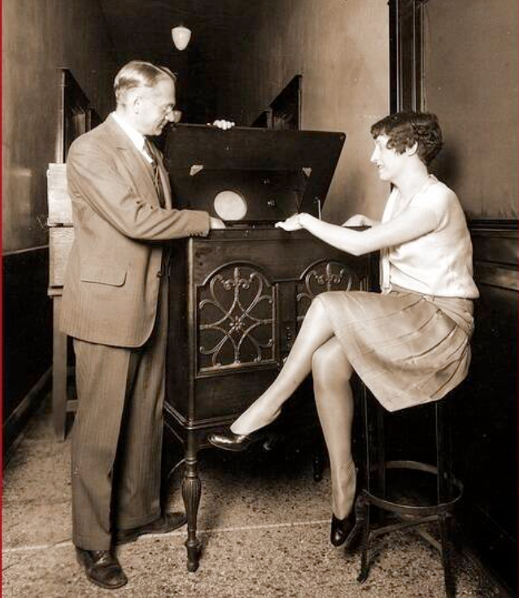
Начало работы в Америке

Slide 6
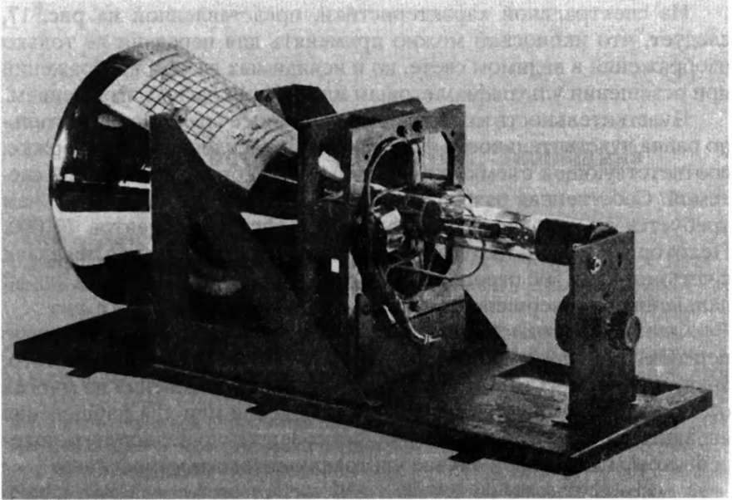
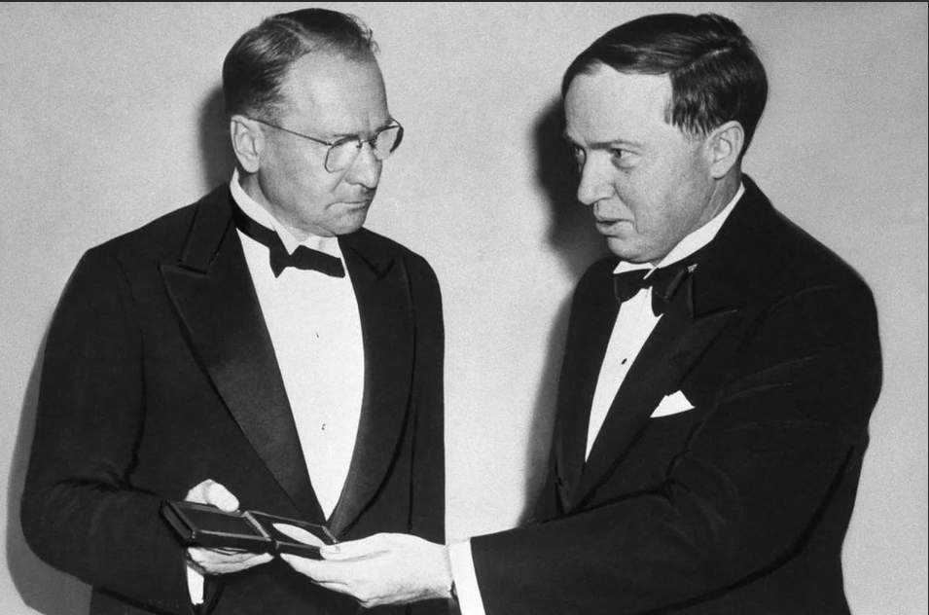
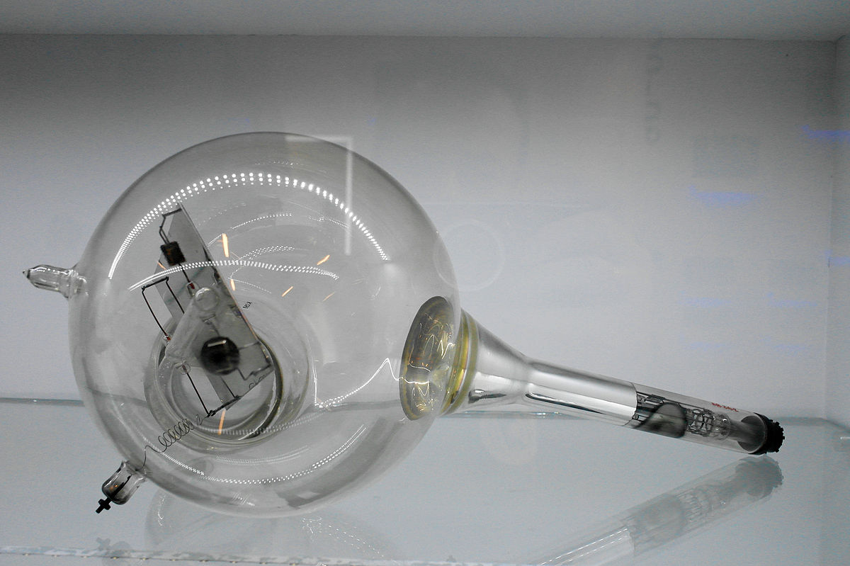
Изобретения Зворыкина
Кинескоп
Зворыкин и Сарнов
Иконоскоп

Slide 7
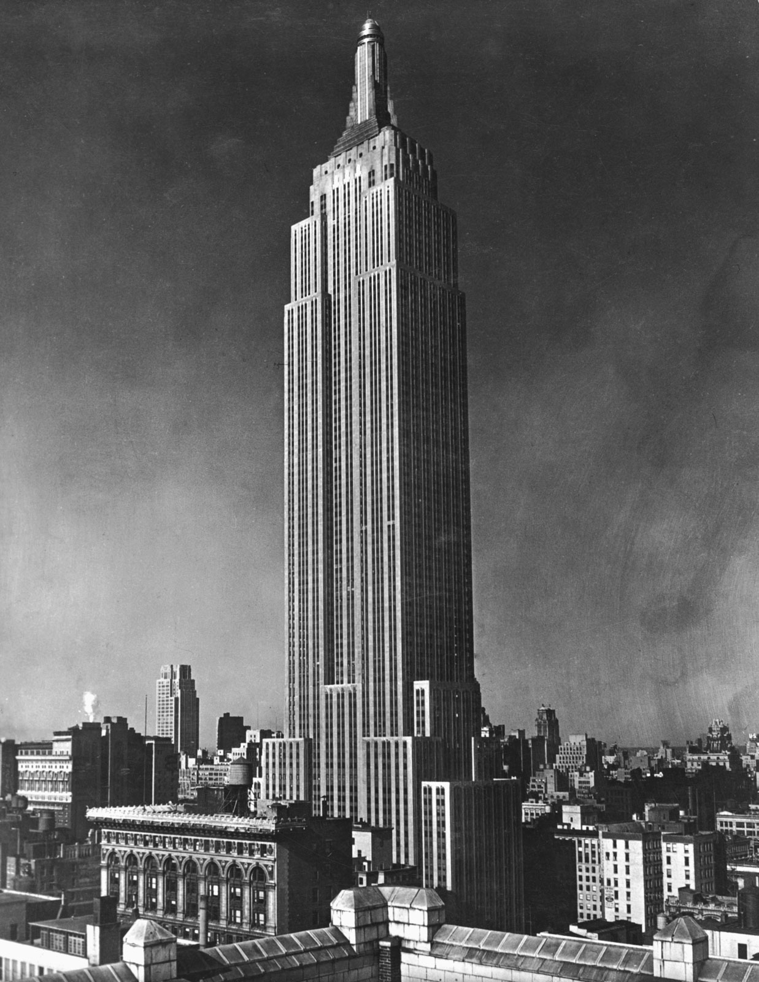
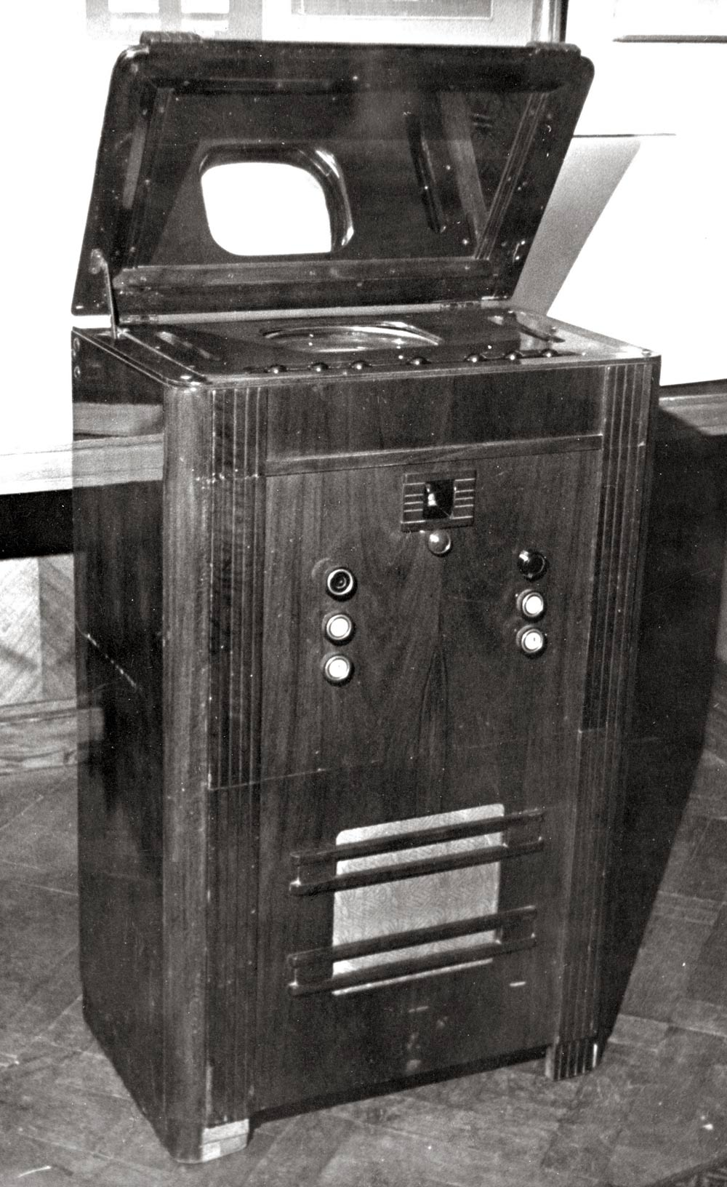
Начало эры телевидения
Эмпайр-Стейт-Билдинг
ТК – 1

Slide 8
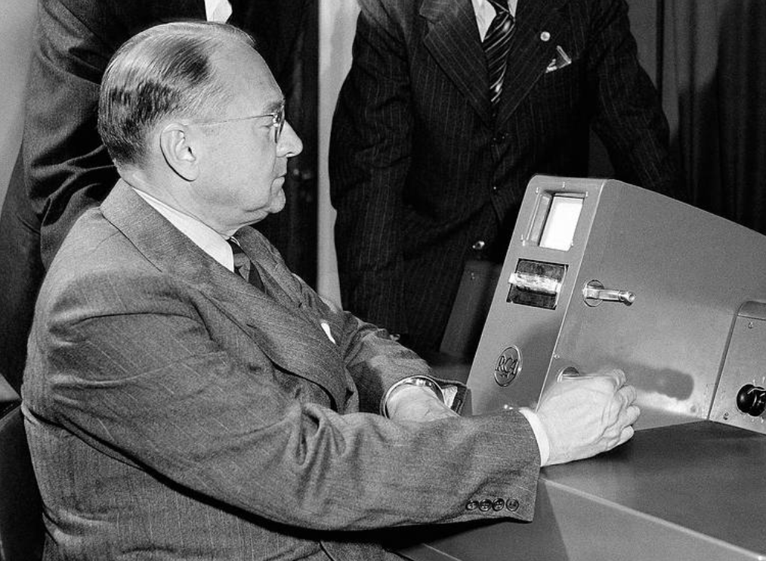
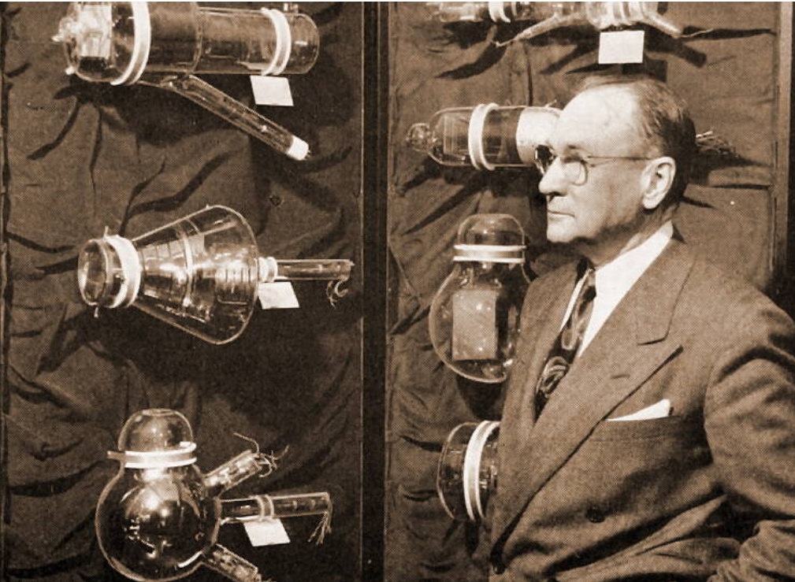
Другие изобретения Зворыкина
Владимир Зворыкин возле электронного микроскопа, Нью-Йорк, 1944 год
Владимир Зворыкин с коллекцией электронных передающих трубок собственного изобретения, 1950-е гг.

Slide 9
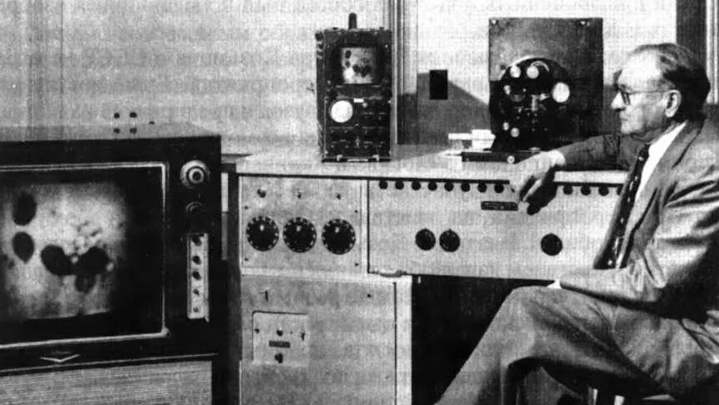
Разочаровывающее изобретение

Slide 10
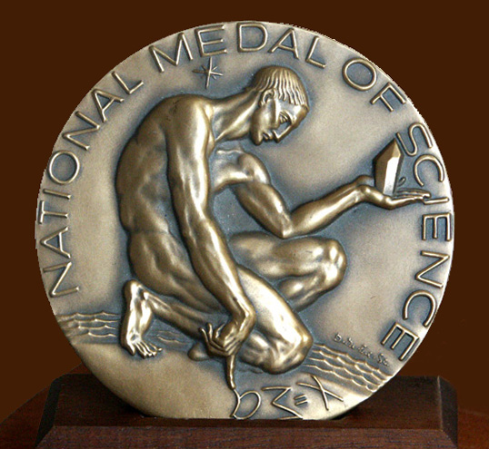
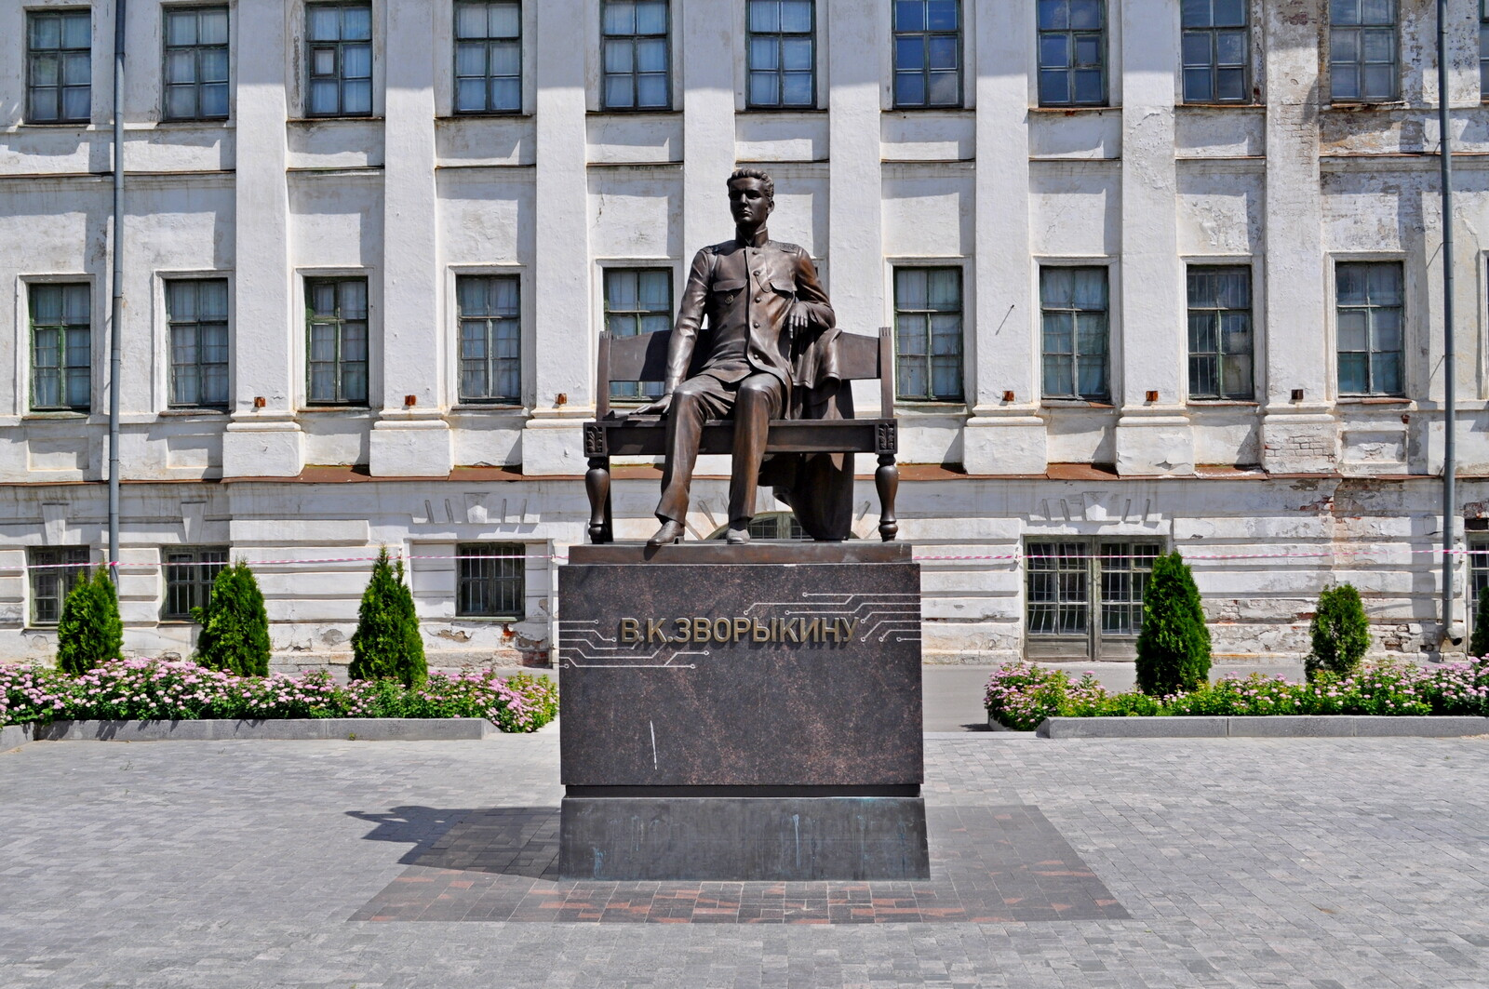
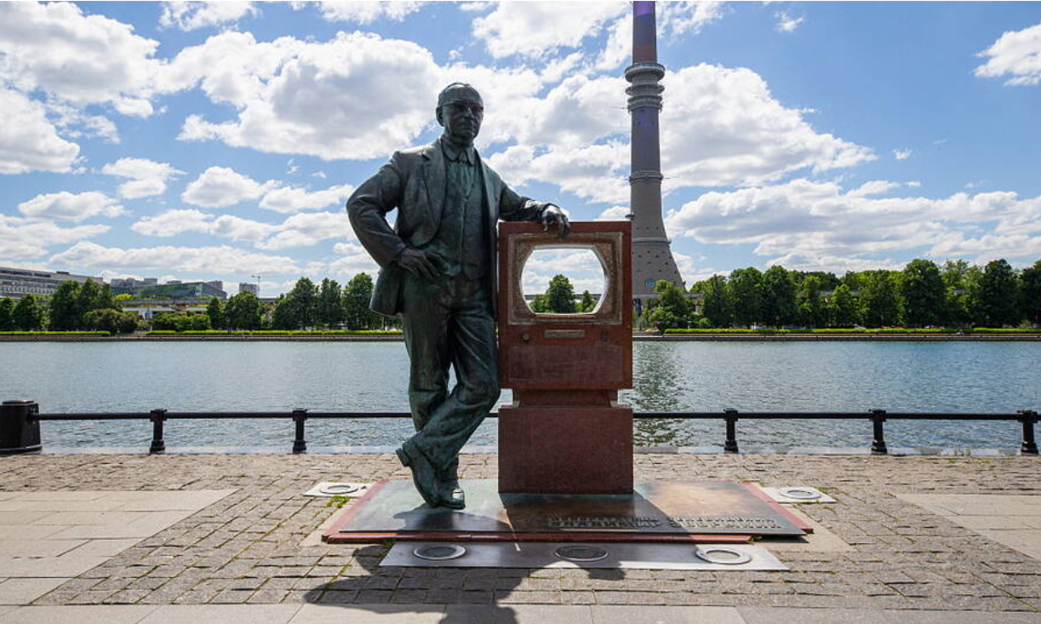
Награды и достижения
Памятник Зворыкину в Муроме
Памятник Зворыкину в Москве
Национальная научная медаль США

